Slide 1
과목_학년학기_단원 | suh_0201_02
차시명 | 09 여러 가지 모양으로 쌓아 볼까요
파일명 | suh_0201_02_0009
검토 | 담당
 | 김윤희
문서 HISTORY
번호 | 버전 | 문서 작성일 | 내용 비고 | 작성자 (내선번호) | 검토자
1 | V 1.0 | 2021.01.12 | 문서 발생 | 김윤희
2 | V 2.0
3
4
5
6
7
8
9
10
11

Slide 2
학습 단계 | 자료명 | 프레임 수 | 교과서 정보 | 파일명 | 자료 형태
도입 | 이번 시간에 배울 내용 | 1 |  | suh_0201_02_0009_101.html
전 개 | [활동 1] 쌓기나무로 모양을 만드는 문제 상황 이해하기 | 1 | 수학 52쪽, 수학 익힘 34~35쪽 | suh_0201_02_0009_201.html
 | [활동 2] 쌓기나무 3개로 모양을 만들고, 만든 모양 설명하기 | 1 | 수학 52쪽, 수학 익힘 34~35쪽 | suh_0201_02_0009_202.html
 | [활동 3] 쌓기나무 4개로 모양을 만들고, 만든 모양 설명하기 | 1 | 수학 53쪽, 수학 익힘 34~35쪽 | suh_0201_02_0009_203.html
 | [활동 4] 쌓기나무 5개로 여러 가지 모양 만들고, 만든 모양 설명하기 | 1 | 수학 53쪽, 수학 익힘 34~35쪽 | suh_0201_02_0009_204.html
정리 | 핵심 정리 | 1 |  | suh_0201_02_0009_301.html
 | 다음 시간에 배울 내용 | 1 |  | suh_0201_02_0009_302.html
평가 | 확인 문제 | 1 |  | suh_0201_02_0009_401.html
총 프레임 수 |  | 8

Slide 3
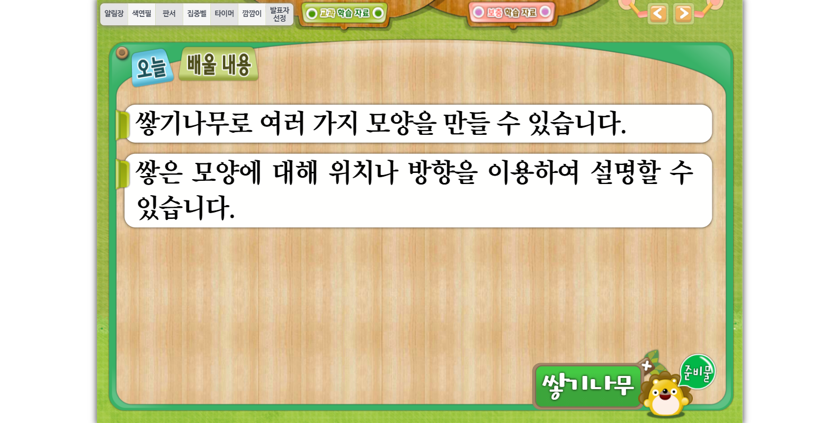
2-1
2. 여러 가지 도형
suh_0201_02_0009_101
09 여러 가지 모양으로 쌓아 볼까요
수정사항
suh_0201_02_0009_102.html ->suh_0201_02_0009_101.html 파일명 변경
1 | 이번 시간에는 무엇을 배울까요? 페이지 디자인 수정 http://cdata.tsherpa.co.kr/tsherpa/MultiMedia/Flash/2020/curri/index.html?flashxmlnum=soboro2&classa=A8-C1-62-KK-KA-02-03-04-0-0-0-0&classno=AA_SAMPLE/nproto_sample/DA/nproto_cmn_911_1.html
2 | 우측 상단 텍스트 추가 수학 52~53쪽 수학 익힘 34~35쪽
3
4
5
1
2

Slide 4
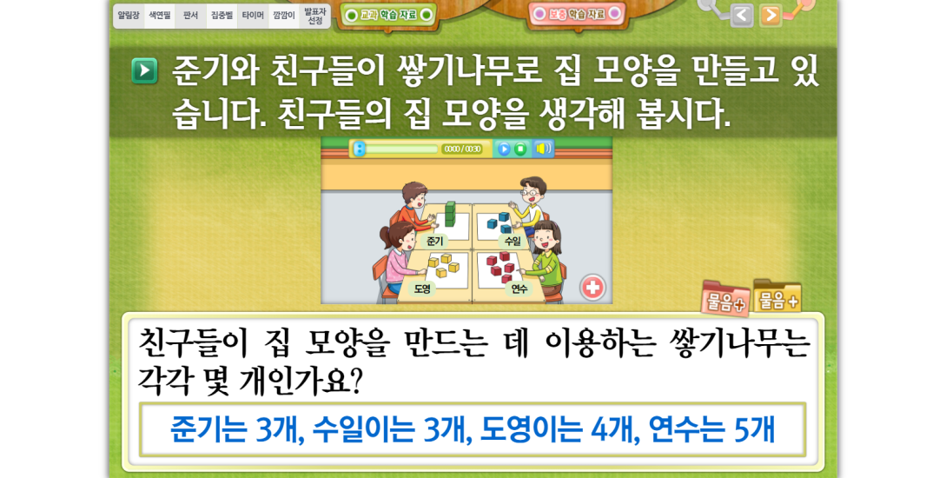
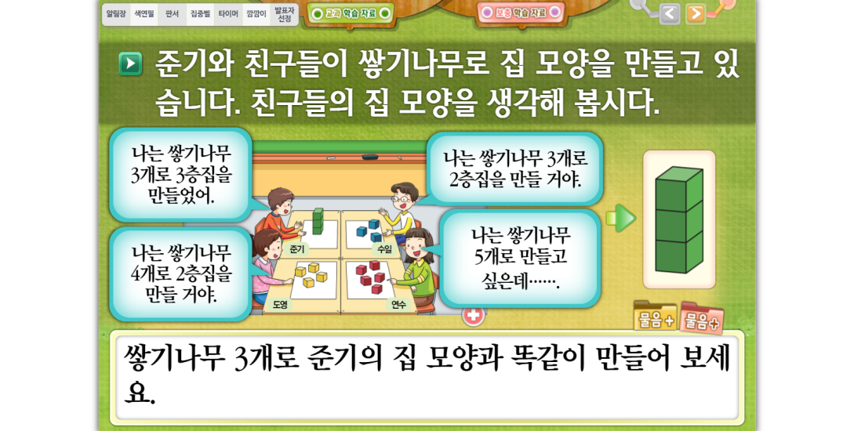
2-1
2. 여러 가지 도형
suh_0201_02_0009_201
09 여러 가지 모양으로 쌓아 볼까요
수정사항
suh_0201_02_0009_101.html 전체적으로 레이아웃 수정 (슬라이드 5~7 참고) suh_0201_02_0009_101.html ->suh_0201_02_0009_201.html 파일명 변경
1
2
3
4
5

Slide 5


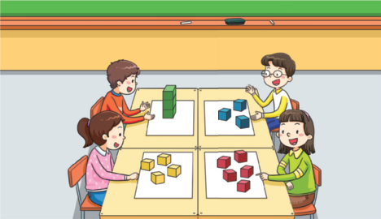


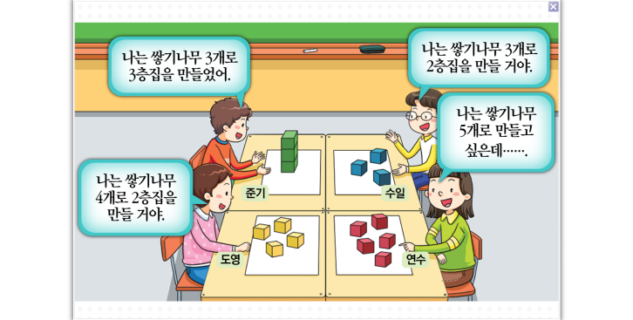
2-1
2. 여러 가지 도형
suh_0201_02_0009_201
09 여러 가지 모양으로 쌓아 볼까요
준기와 친구들이 쌓기나무로 집 모양을 만들고 있습니다. 친구들의 집 모양을 생각해 봅시다.
수정사항
suh_0201_02_0009_101.html ->suh_0201_02_0009_201.html 파일명 변경 내래이션이 이야기탭에서 나오는 레이아웃입니다. http://cdata.tsherpa.co.kr/tsherpa/MultiMedia/Flash/2020/curri/index.html?flashxmlnum=yuni4856&classa=A8-C1-22-MM-MA-03-05-02-0-0-0-0&classno=MA_22_03/suh_0202_04_0002/suh_0202_04_0002_201.html 링크 참고
1 | 그림 크기 최대한 크게하되, 물음 탭 속의 그림 크기와 똑같게 맞춰주세요. 그림 내에 이름 약물 넣어주세요. (준기/수일/도영/연수) 말풍선 팝업 형태 사용.
2 | 돋보기 약물 클릭하면 그림 이 풀팝업으로 보여야 함 풀팝업 그림은 기존 개발물과 같음. 말풍선 디자인만 수정.
3 | 내래에션 재생바 하단으로 이동
4
5
이야기
물음 +
물음 +
이야기를 들어 보세요.
1
나는 쌓기나무 3개로 2층집을 만들 거야.
나는 쌓기나무 3개로 3층집을 만들었어.
나는 쌓기나무 5개로 만들고 싶은데 〮〮〮〮〮〮.
준기
수일
나는 쌓기나무 4개로 2층집을 만들 거야.
2
도영
연수
삽화 파일명 | 2-1 본책 전과 | p37

Slide 6

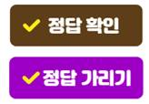
2-1
2. 여러 가지 도형
suh_0201_02_0009_201
09 여러 가지 모양으로 쌓아 볼까요
준기와 친구들이 쌓기나무로 집 모양을 만들고 있습니다. 친구들의 집 모양을 생각해 봅시다.
수정사항
suh_0201_02_0009_101.html ->suh_0201_02_0009_201.html 파일명 변경
1 | 말풍선 팝업 형태
2 | 돋보기 약물 클릭하면 그림 이 풀팝업으로 보여야 함 풀팝업 그림은 기존 개발물과 같음. 말풍선 디자인만 수정.
3
4
5
이야기
물음 +
물음 +
친구들이 집 모양을 만드는 데 이용하는 쌓기나무는 각각 몇 개인가요?
1
준기
수일
2
도영
연수
준기는 3개, 수일이는 3개, 도영이는 4개, 연수는 5개
삽화 파일명 | 2-1 본책 전과 | p37

Slide 7
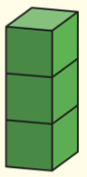
2-1
2. 여러 가지 도형
suh_0201_02_0009_201
09 여러 가지 모양으로 쌓아 볼까요
준기와 친구들이 쌓기나무로 집 모양을 만들고 있습니다. 친구들의 집 모양을 생각해 봅시다.
수정사항
suh_0201_02_0009_101.html ->suh_0201_02_0009_201.html 파일명 변경
1 | 말풍선 팝업 형태
2 | 돋보기 약물 클릭하면 그림 이 풀팝업으로 보여야 함 풀팝업 그림은 기존 개발물과 같음. 말풍선 디자인만 수정.
3
4
5
이야기
물음 +
물음 +
쌓기나무 3개로 준기의 집 모양과 똑같이 만들어 보세요.
1
준기
수일
2
도영
연수
삽화 파일명 | 2-1 본책 전과 | p37

Slide 8
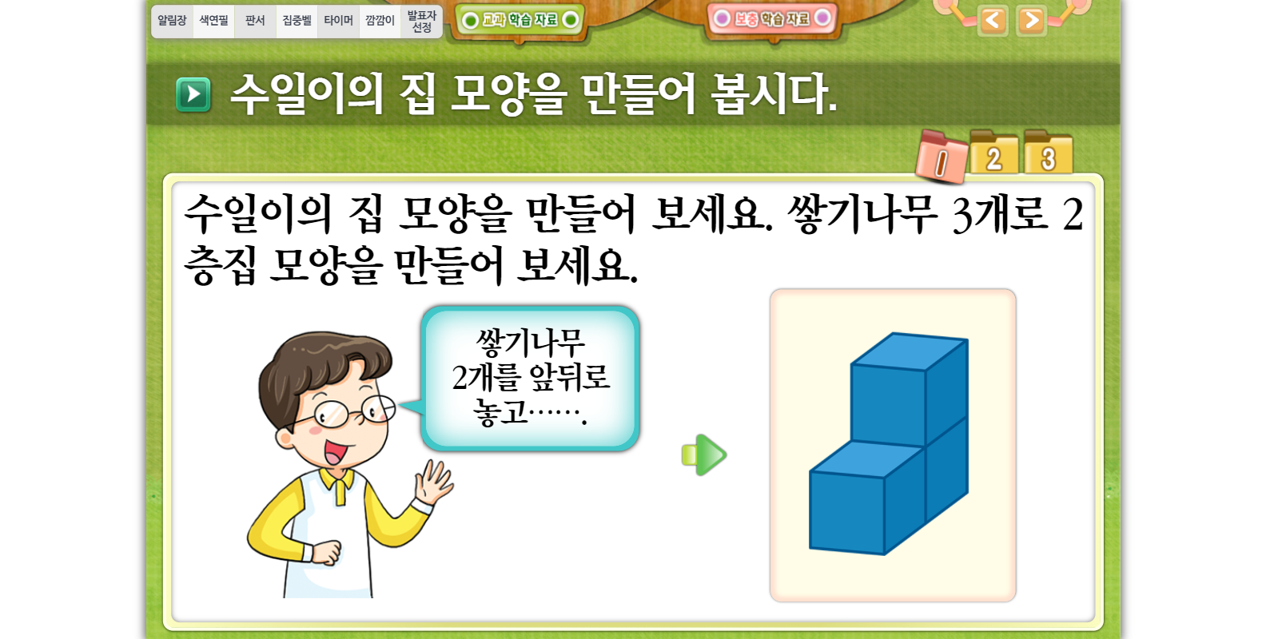

2-1
2. 여러 가지 도형
suh_0201_02_0009_202
09 여러 가지 모양으로 쌓아 볼까요
수정사항
파일명 변경 suh_0201_02_0009_201.html -> suh_0201_02_0009_202.html
1 | 대발문 앞 연필아이콘으로 수정
2 | 소발문 앞 블릿 추가
3 | > 물음 1, 물음 2, 물음 3 (이하 공통)
4 | 말풍선, 화살표 디자인 수정
5 | 일반답박스로 바꾸고 박스 내에 예 약물 추가.
6 | 정답확인 버튼 추가
1
3
2
5
4
6

Slide 9
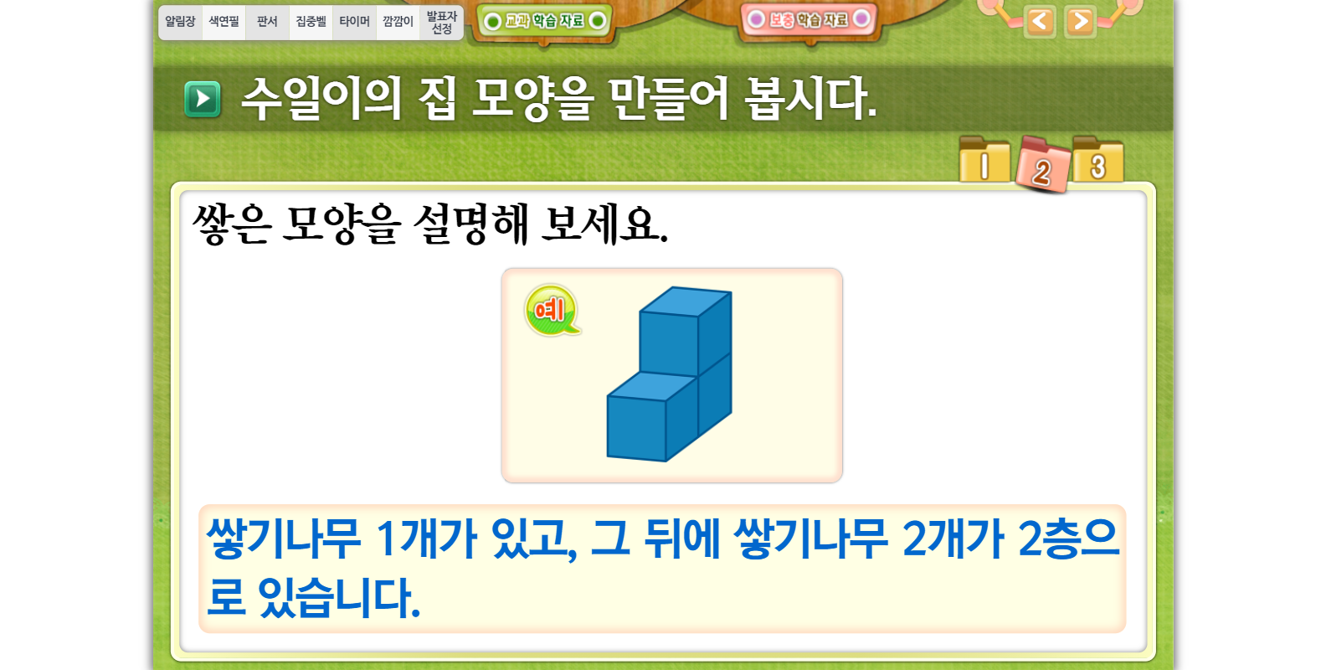
2-1
2. 여러 가지 도형
suh_0201_02_0009_202
09 여러 가지 모양으로 쌓아 볼까요
수정사항
파일명 변경 suh_0201_02_0009_201.html -> suh_0201_02_0009_202.html
1 | 대발문 앞 연필아이콘으로 수정
2 | 소발문 앞 블릿 추가
3 | 라인박스, 예 약물 디자인 수정
4 | 일반 답박스로 바꾸고 박스 내에 예 약물 추가.
5 | 정답확인 버튼 추가
6
1
2
3
4
5

Slide 10
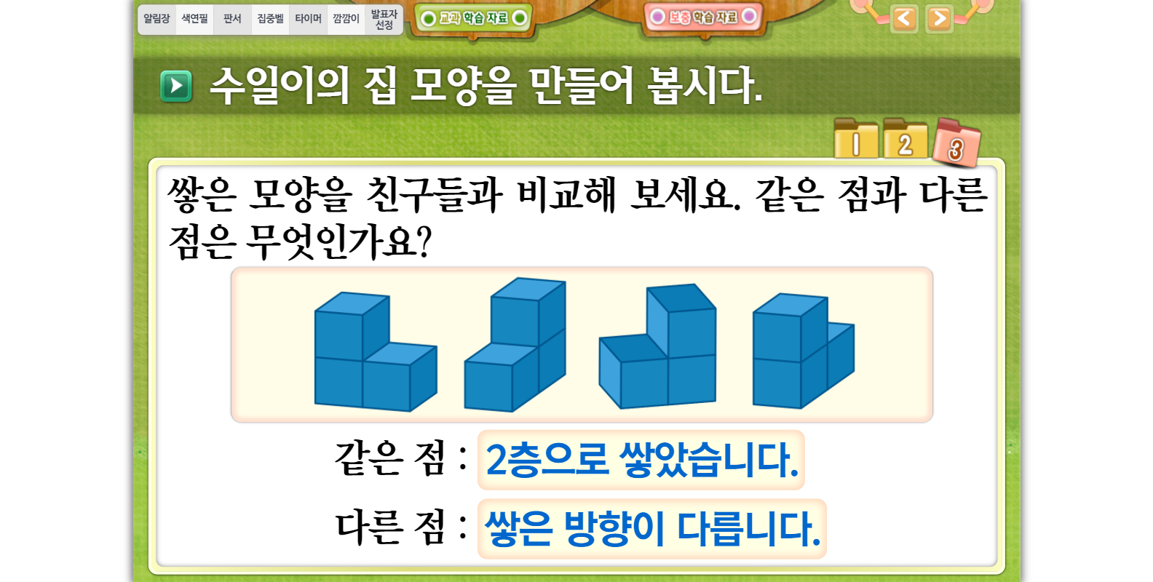
2-1
2. 여러 가지 도형
suh_0201_02_0009_202
09 여러 가지 모양으로 쌓아 볼까요
수정사항
파일명 변경 suh_0201_02_0009_201.html -> suh_0201_02_0009_202.html
1 | 대발문 앞 연필아이콘으로 수정
2 | 소발문 앞 블릿 추가
3 | 라인박스 디자인 수정
4 | 일반 답박스로 바꾸고 같은 점/ 다른 점 약물로 변경 http://cdata.tsherpa.co.kr/tsherpa/MultiMedia/Flash/2020/curri//index_jr.html?flashxmlnum=halynne&classa=A8-C1-42-MM-MM-04-03-04-0-0-0-0&classno=MM_42_04/suhi_0402_02/suhi_0402_02_0004.html 4번탭 참고
5 | 정답확인 버튼 추가
6
1
2
3
4
5

Slide 11
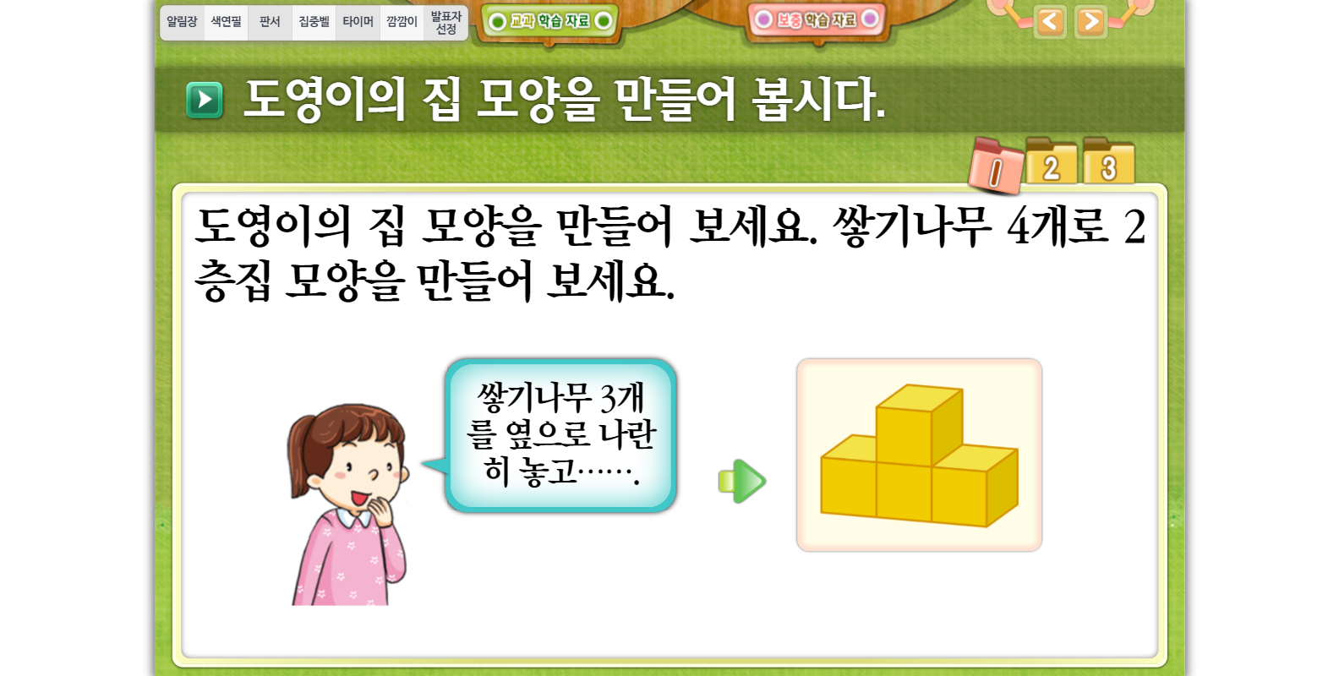
2-1
2. 여러 가지 도형
suh_0201_02_0009_203
09 여러 가지 모양으로 쌓아 볼까요
수정사항
파일명 변경 suh_0201_02_0009_202.html -> suh_0201_02_0009_203.html
1 | 대발문 앞 연필아이콘으로 수정
2 | 소발문 앞 블릿 추가
3 | > 물음 1, 물음 2, 물음 3 (이하 공통)
4 | 말풍선, 화살표 디자인 수정 슬라이드8의 캐릭터 크기와 비슷하게 맞춰주세요.
5 | 일반답박스로 바꾸고 박스 내에 예 약물 추가.
6 | 정답확인 버튼 추가
1
3
2
4
5
6

Slide 12
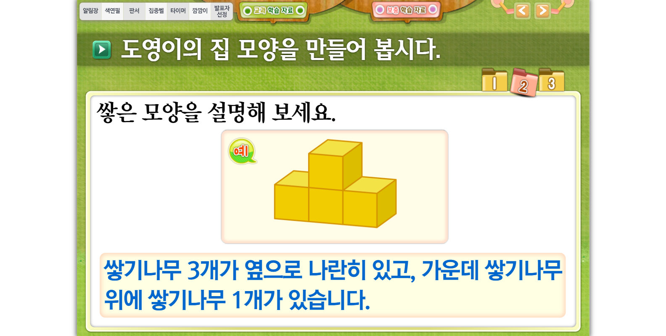
2-1
2. 여러 가지 도형
suh_0201_02_0009_203
09 여러 가지 모양으로 쌓아 볼까요
수정사항
파일명 변경 suh_0201_02_0009_202.html -> suh_0201_02_0009_203.html
1 | 대발문 앞 연필아이콘으로 수정
2 | 소발문 앞 블릿 추가
3 | 라인박스, 예 약물 디자인 수정
4 | 일반 답박스로 바꾸고 박스 내에 예 약물 추가.
5 | 정답확인 버튼 추가
6
1
2
3
4
5

Slide 13
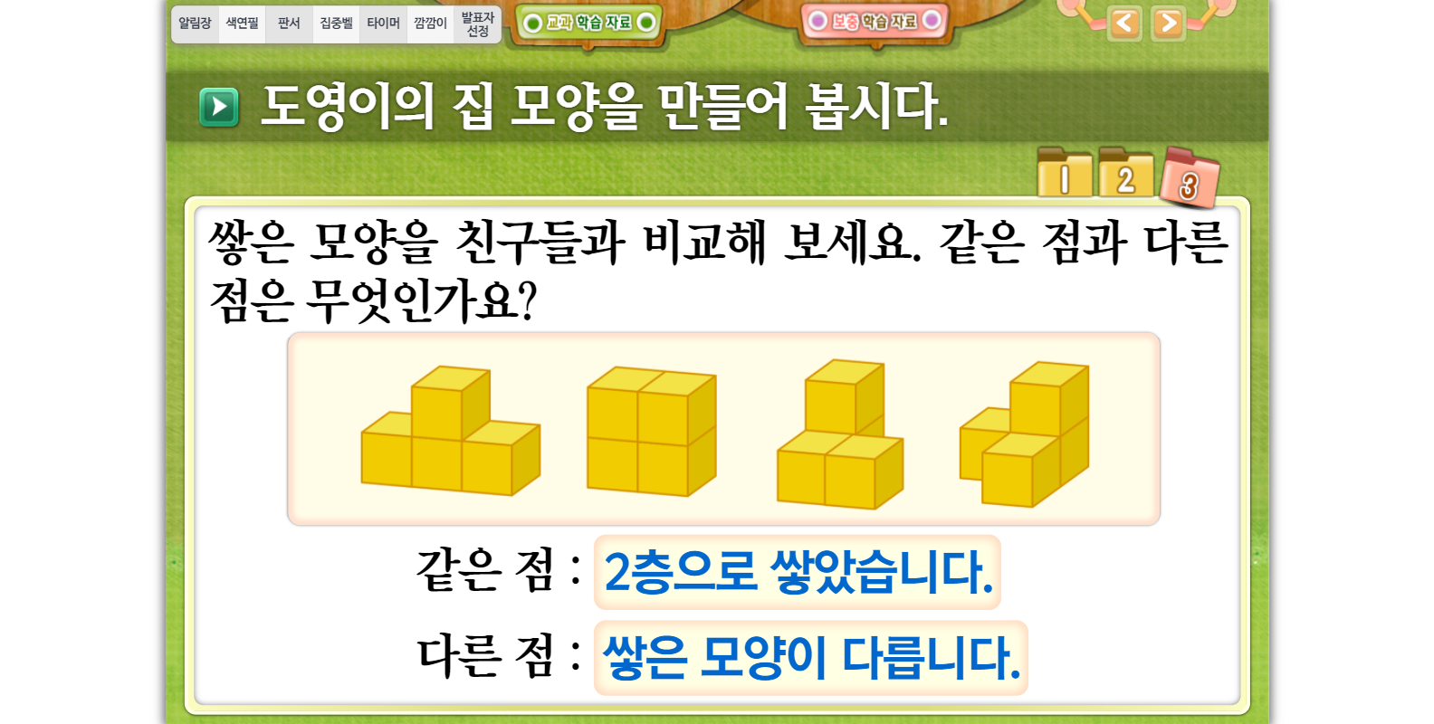
2-1
2. 여러 가지 도형
suh_0201_02_0009_203
09 여러 가지 모양으로 쌓아 볼까요
수정사항
파일명 변경 suh_0201_02_0009_202.html -> suh_0201_02_0009_203.html
1 | 대발문 앞 연필아이콘으로 수정
2 | 소발문 앞 블릿 추가
3 | 라인박스 디자인 수정
4 | 일반 답박스로 바꾸고 같은 점/ 다른 점 약물로 변경 http://cdata.tsherpa.co.kr/tsherpa/MultiMedia/Flash/2020/curri//index_jr.html?flashxmlnum=halynne&classa=A8-C1-42-MM-MM-04-03-04-0-0-0-0&classno=MM_42_04/suhi_0402_02/suhi_0402_02_0004.html 4번탭 참고
5 | 정답확인 버튼 추가
6
1
2
3
4
5

Slide 14
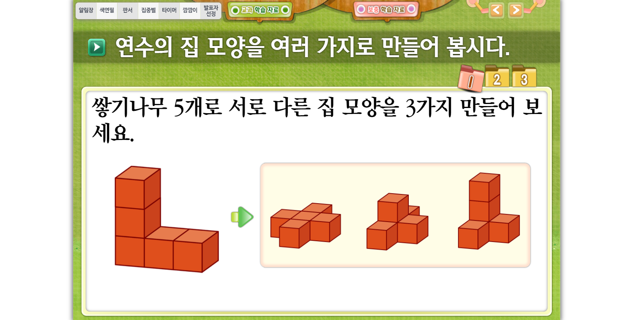
2-1
2. 여러 가지 도형
suh_0201_02_0009_204
09 여러 가지 모양으로 쌓아 볼까요
수정사항
파일명 변경 suh_0201_02_0009_203.html -> suh_0201_02_0009_204.html
1 | 대발문 앞 연필아이콘으로 수정
2 | 소발문 앞 블릿 추가
3 | > 물음 1, 물음 2, 물음 3 (이하 공통)
4 | 화살표 디자인 수정
5 | 일반 답박스로 바꾸고 박스 내에 예 약물 추가.
6 | 정답확인 버튼 추가
1
3
2
5
4
6

Slide 15
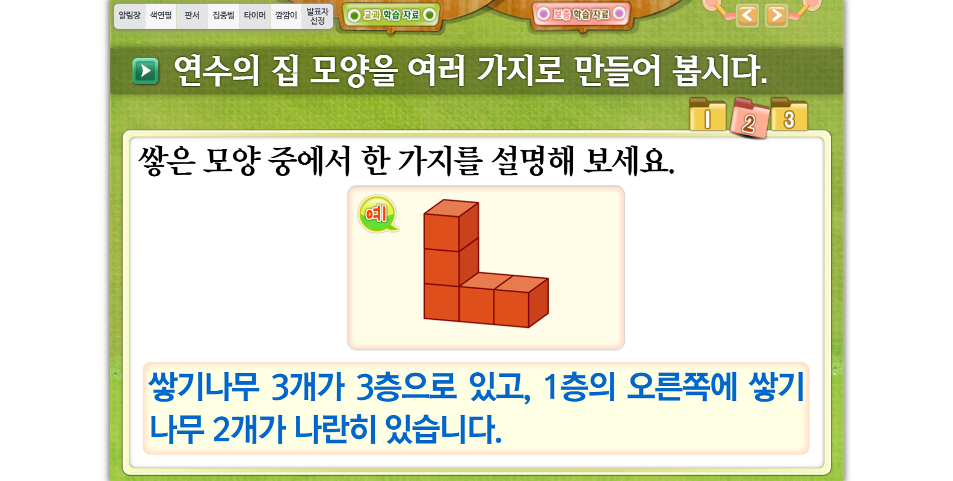
2-1
2. 여러 가지 도형
suh_0201_02_0009_204
09 여러 가지 모양으로 쌓아 볼까요
수정사항
파일명 변경 suh_0201_02_0009_203.html -> suh_0201_02_0009_204.html
1 | 대발문 앞 연필아이콘으로 수정
2 | 소발문 앞 블릿 추가
3 | 라인박스, 예 약물 디자인 수정
4 | 일반 답박스로 바꾸고 박스 내에 예 약물 추가.
5 | 정답확인 버튼 추가
6
1
2
3
4
5

Slide 16
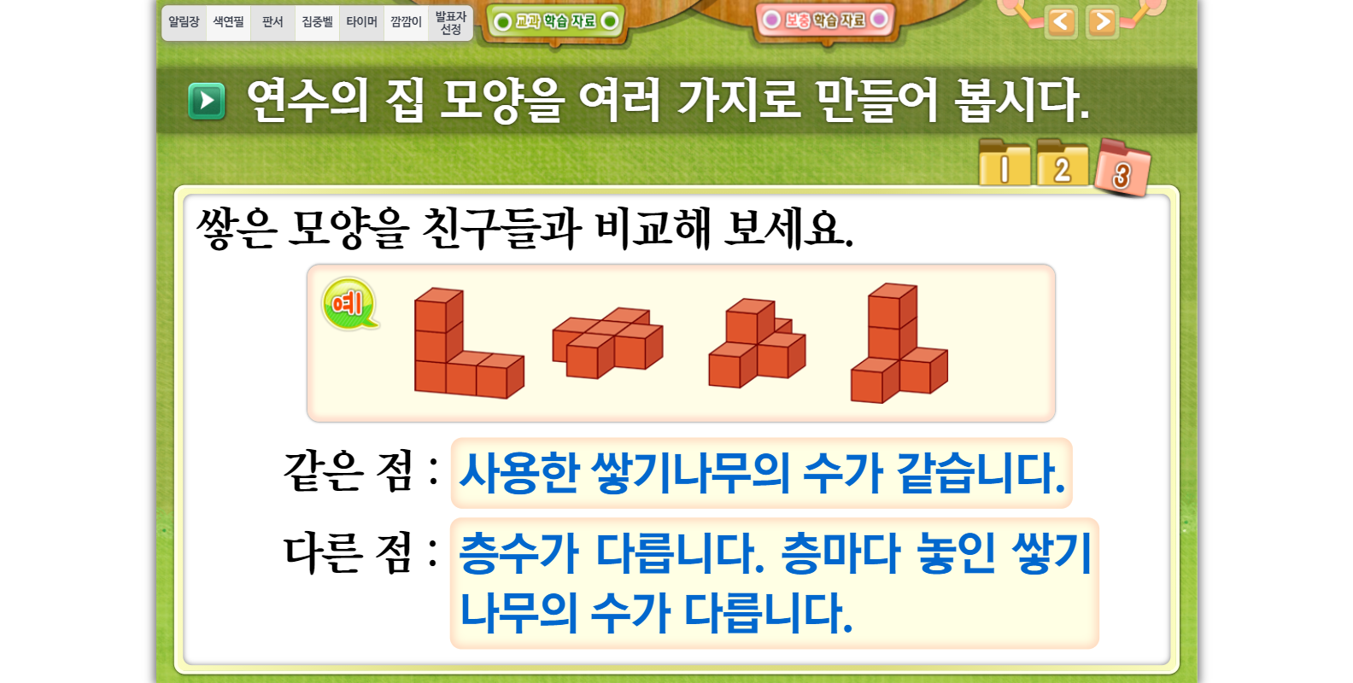
2-1
2. 여러 가지 도형
suh_0201_02_0009_204
09 여러 가지 모양으로 쌓아 볼까요
수정사항
파일명 변경 suh_0201_02_0009_203.html -> suh_0201_02_0009_204.html
1 | 대발문 앞 연필아이콘으로 수정
2 | 소발문 앞 블릿 추가
3 | 라인박스, 예 약물 디자인 수정
4 | 일반 답박스로 바꾸고 같은 점/ 다른 점 약물로 변경 http://cdata.tsherpa.co.kr/tsherpa/MultiMedia/Flash/2020/curri//index_jr.html?flashxmlnum=halynne&classa=A8-C1-42-MM-MM-04-03-04-0-0-0-0&classno=MM_42_04/suhi_0402_02/suhi_0402_02_0004.html 4번탭 참고
5 | 정답확인 버튼 추가
6
1
2
3
4
5

Slide 17
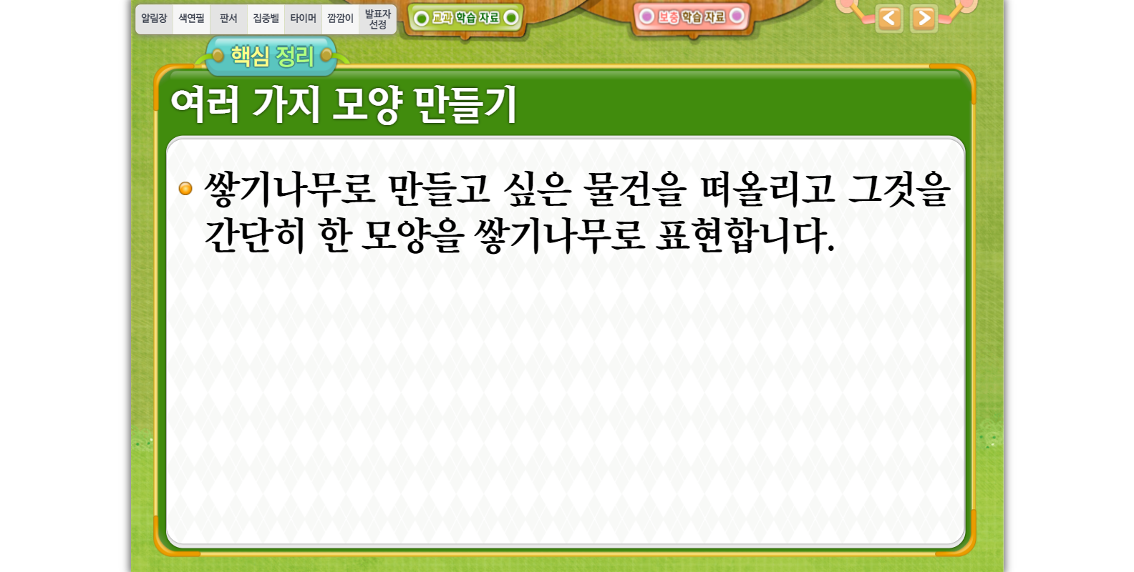
2-1
2. 여러 가지 도형
suh_0201_02_0009_301
09 여러 가지 모양으로 쌓아 볼까요
수정사항
1 | 핵심정리 페이지 디자인 수정 http://cdata.tsherpa.co.kr/tsherpa/MultiMedia/Flash/2020/curri/index.html?flashxmlnum=soboro2&classa=A8-C1-62-KK-KA-02-03-04-0-0-0-0&classno=AA_SAMPLE/nproto_sample/DA/nproto_cmn_913.html
2 | 문장 앞 블릿 수정
3
4
5
1
2

Slide 18
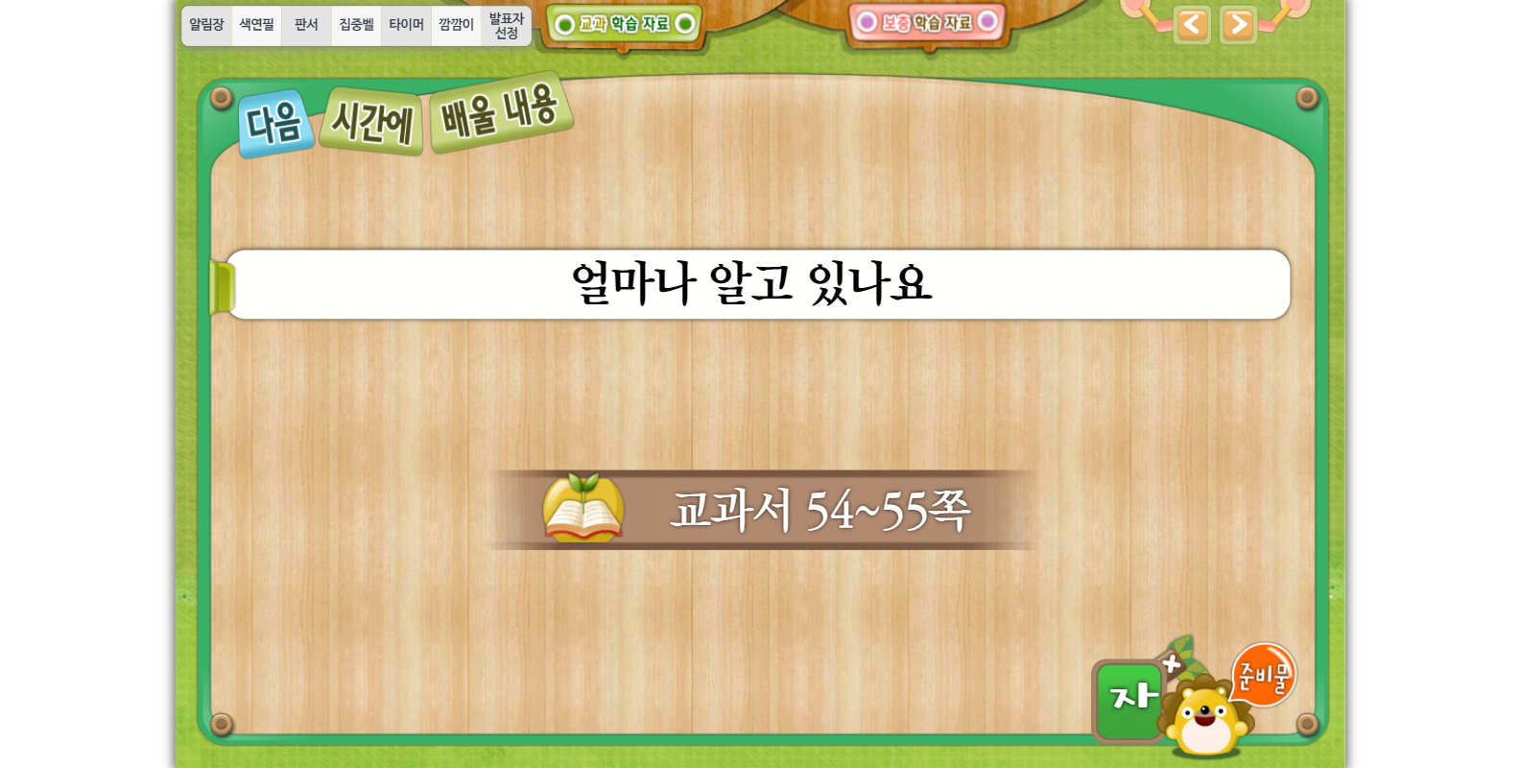
2-1
2. 여러 가지 도형
suh_0201_02_0009_302
09 여러 가지 모양으로 쌓아 볼까요
수정사항
1 | 다음 시간에 배울 내용 디자인 수정 http://cdata.tsherpa.co.kr/tsherpa/MultiMedia/Flash/2020/curri/index.html?flashxmlnum=soboro2&classa=A8-C1-62-KK-KA-02-03-04-0-0-0-0&classno=AA_SAMPLE/nproto_sample/DA/nproto_cmn_912.html
2 | 오른쪽 상단 텍스트 추가 수학 54~55쪽
3
4
5
1
2

Slide 19
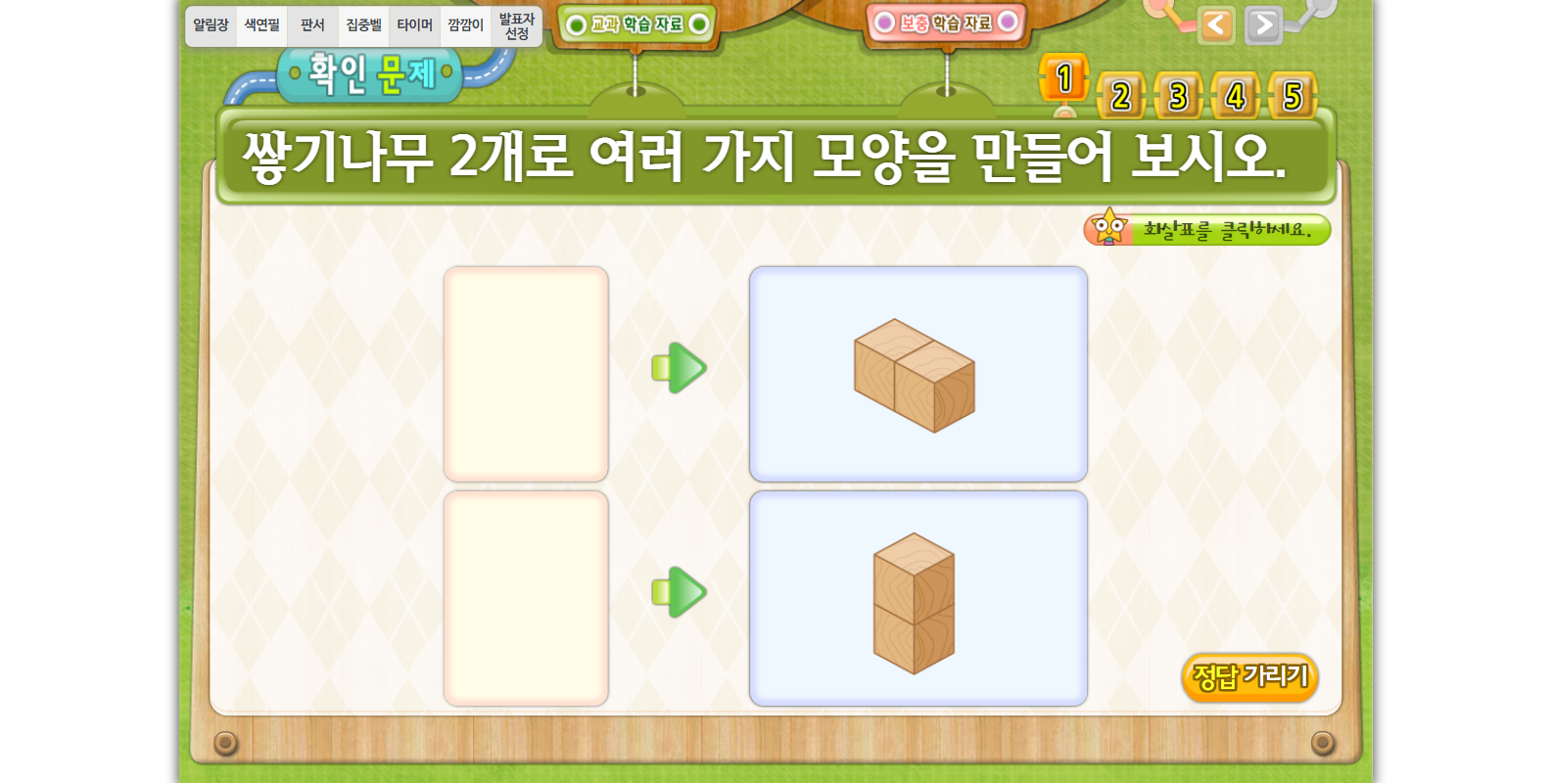
2-1
2. 여러 가지 도형
suh_0201_02_0009_401
09 여러 가지 모양으로 쌓아 볼까요
수정사항
1 | 확인문제 디자인 수정 http://cdata.tsherpa.co.kr/tsherpa/MultiMedia/Flash/2020/curri/index.html?flashxmlnum=soboro2&classa=A8-C1-62-KK-KA-02-03-04-0-0-0-0&classno=AA_SAMPLE/nproto_sample/DA/nproto_cmn_914.html
2 | 발문 앞 블릿 추가
3 | 문제 1, 문제 2, 문제 3, 문제 4, 문제 5 (이하 공통)
4 | 지시문 디자인 수정 볼드 > 화살표, 클릭
5 | 라인박스, 화살표 디자인 수정
6 | 정답 확인 > 정답 가리기로 토글됨 디자인 수정
1
3
2
4
5
6

Slide 20
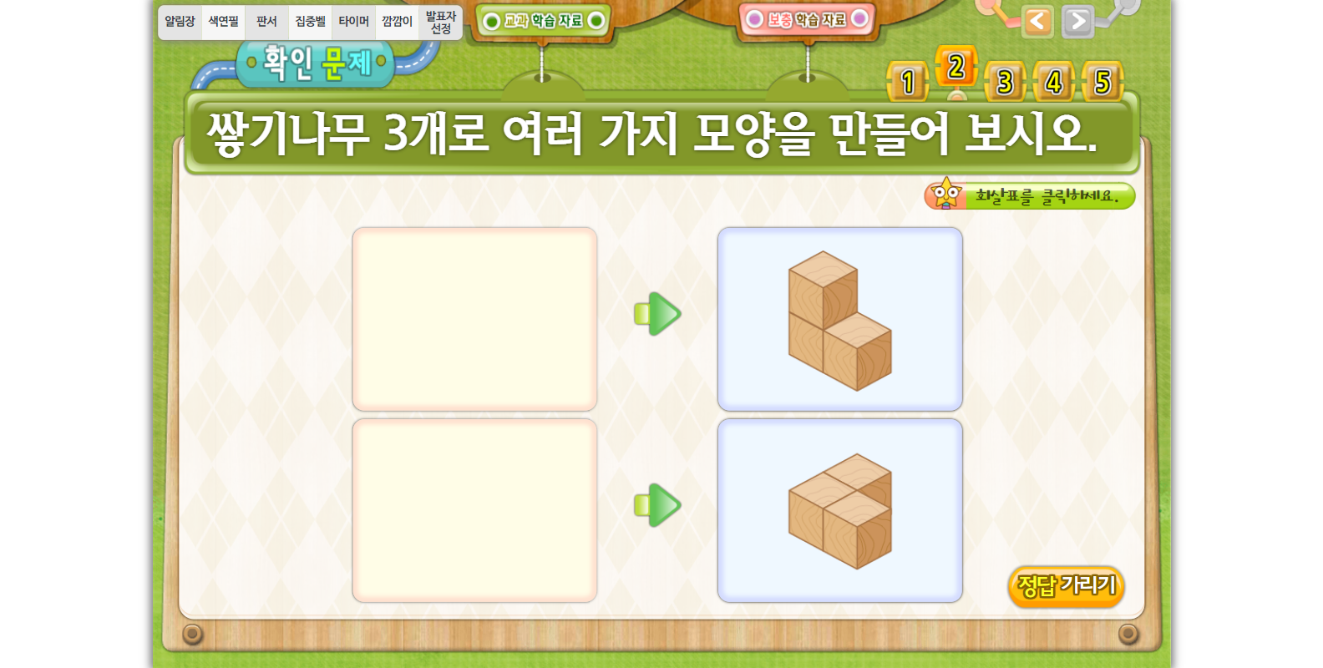
2-1
2. 여러 가지 도형
suh_0201_02_0009_401
09 여러 가지 모양으로 쌓아 볼까요
수정사항
1 | 발문 앞 블릿 추가
2 | 지시문 디자인 수정 볼드 > 화살표, 클릭
3 | 라인박스, 화살표 디자인 수정
4 | 정답 확인 > 정답 가리기로 토글됨 디자인 수정
5
1
2
3
4

Slide 21
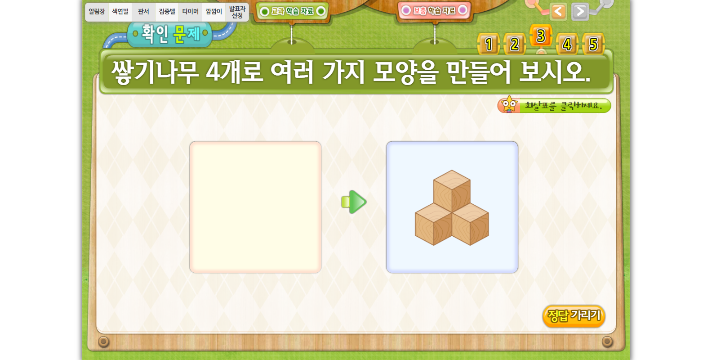
2-1
2. 여러 가지 도형
suh_0201_02_0009_401
09 여러 가지 모양으로 쌓아 볼까요
수정사항
1 | 발문 앞 블릿 추가
2 | 지시문 디자인 수정 볼드 > 화살표, 클릭
3 | 라인박스, 화살표 디자인 수정
4 | 정답 확인 > 정답 가리기로 토글됨 디자인 수정
5
1
2
3
4

Slide 22
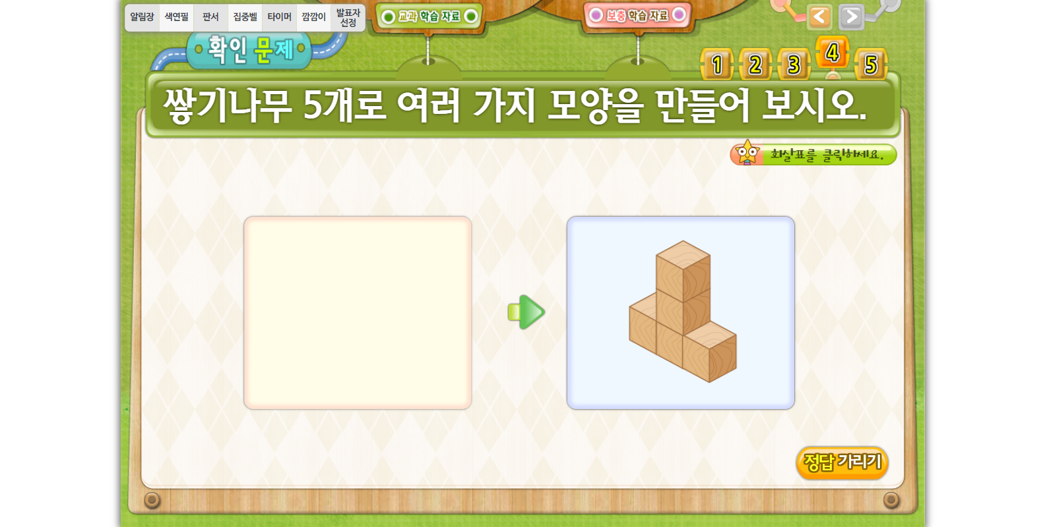
2-1
2. 여러 가지 도형
suh_0201_02_0009_401
09 여러 가지 모양으로 쌓아 볼까요
수정사항
1 | 발문 앞 블릿 추가
2 | 지시문 디자인 수정 볼드 > 화살표, 클릭
3 | 라인박스, 화살표 디자인 수정
4 | 정답 확인 > 정답 가리기로 토글됨 디자인 수정
5
1
2
3
4

Slide 23
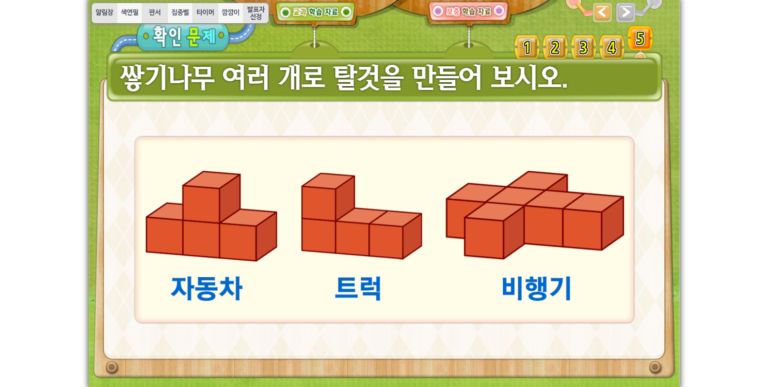
2-1
2. 여러 가지 도형
suh_0201_02_0009_401
09 여러 가지 모양으로 쌓아 볼까요
수정사항
1 | 발문 앞 블릿 추가
2 | 예보기 박스 대신 일반답박스로 바꾸고 박스 내에 예 약물 추가
3 | 정답확인버튼 추가
4
5
1
2
3

